Slide 1

考试安排
一、
考试时间:
11月27日下午2:30至5:00
考试地点:
(略)
(以各学院正式通知为准)
二、
答疑时间:
2021 年 11 月 25 日 上午 下午 晚上
上午 8:30-11:30
下午 2:30-5:30
晚上 7:00-9:30
答疑地点:
科技楼南楼 702 室

Slide 2

计算机阅卷考生须知
自备正规的
、
、
或
。
2B 铅笔
2B 铅笔
橡皮擦
橡皮擦
黑色中性笔
黑色中性笔
黑色钢笔
黑色钢笔
正确填涂学号；正确填写考生的考号、姓名等信息。
考号
考号
客观题
客观题
判断题
判断题
使用 2B 铅笔
、
或
填涂时，要注意
使用 2B 铅笔
填涂，
填涂区域要丰满、不要使用划线、打钩等错误填涂方式。
修改客观题答题时，要注意
使用橡皮擦
使用橡皮擦
擦除干净。
不要使用
不要使用
涂改液、涂改纸、透明胶粘贴等方式修改主观题
和客观题的答题。不允许带计算器
主观题使用黑色中性笔或钢笔
主观题使用黑色中性笔或钢笔
正确的答题区域
，在
正确的答题区域
答题，
且
附加纸进行答题。
不要使用
不要使用
在标明
禁止答题的区域
禁止答题的区域
内，请勿写入答题内容。

Slide 3
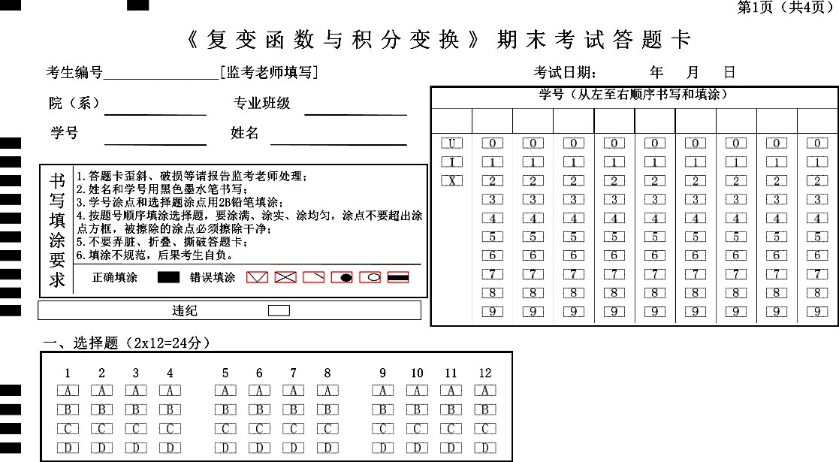
计算机阅卷考生须知
答题卡(纸)样式
两张答题卡都有上述卡头。
正反两面，按照题号答题。
勿折叠，勿破坏定位标记。

Slide 4
考试题型
一、客观题(选择题)
二、计算题
构造解析函数
将函数展开为 Laurent 级数
利用留数计算闭路积分
计算定积分
求像区域
构造共形映射(必须画图)
利用 Laplace 变换求解常微分方程(组)
三、证明题

Slide 5
主要内容
复数的几种表示及运算；区域，曲线；初等复变函数。
Cauchy - Riemann 方程：(1) 判断可导与解析，求导数；
(2) 构造解析函数。
Cauchy 积分公式，Cauchy 积分定理，高阶导数公式。
Laurent 展式。
留数：(1) 计算闭路积分；
(2) 计算定积分。
共形映射：(1) 求像区域；
(2) 构造共形映射。
Fourier 变换
利用 Laplace 变换求解常微分方程(组)。

Slide 6


主要内容
一、构造解析函数
问题
已知实部 u，求虚部 v (或者已知虚部 v，求实部 u )，
使 解析，且满足指定的条件。
注意
必须首先检验 u 或 v 是否为调和函数。
方法
偏积分法；
全微分法(略)。

Slide 7

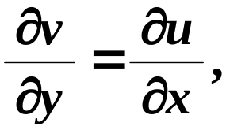
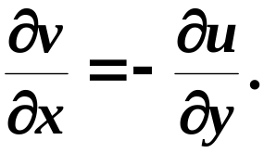
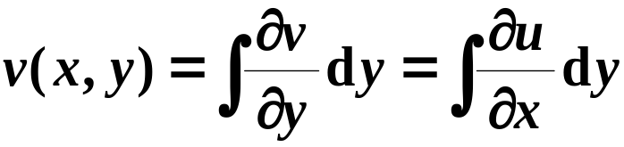





一、构造解析函数
方法
偏积分法
(不妨仅考虑已知实部 u 的情形 )
(1) 由 u 及 C - R 方程
(A)
得到待定函数 v 的
两个偏导数：
(B )
(2) 将 (A) 式的两边对变量 y 进行(偏)积分，
得
(C )
其中， 已知，而 待定。
(3) 将 (C ) 式代入 (B ) 式，求解即可得到函数

Slide 8
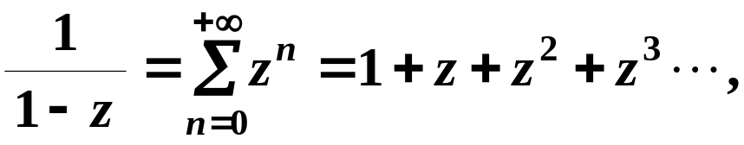




二、将函数展开为 Laurent 级数
1. 直接展开法(略)
2. 间接展开法
方法
根据唯一性，利用一些已知的展开式，通过有理运算、
代换运算、逐项求导、逐项积分等方法展开。
牢记
两个重要的已知展开式：

Slide 9










二、将函数展开为 Laurent 级数
注意
无论是直接展开法还是间接展开法，
在求展开式之前，
都需要根据函数的奇点位置，将复平面(或者题目指定
的展开区域 )分为若干个解析环。
比如
设函数的奇点为
展开点为
则复平面
被分为四个解析环：
r
r
2
1
r
3

Slide 10




三、利用留数计算闭路积分
1. 计算留数
法则 1
若 为 的可去奇点，
则
法则 2
若 为 的本性奇点，
则只好将 在 点的
去心邻域内展开成洛朗级数。
注意
(1) 在具体展开时，并不需要写出较完整的洛朗级数，
只需将其中的系数 求出来就可以了。
(2) 其实，即使不是本性奇点，该方法有时也很有效，
而且事先并不需要知道奇点的类型。

Slide 11
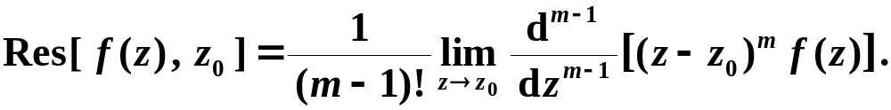
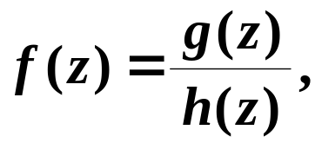




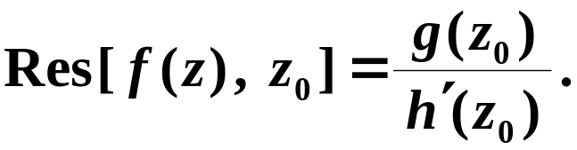
三、利用留数计算闭路积分
1. 计算留数
法则 3
若 为 的 m 阶极点，
则有
特别
若
其中， 在 点解析，
且
则有

Slide 12



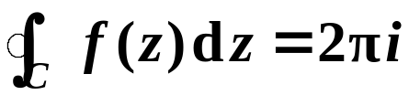





三、利用留数计算闭路积分
2. 计算闭路积分
定理
设 在区域 D 内除有限个孤立奇点 外
处处解析，在闭域 D 上连续，
则有
D
C
…
注意
只需计算积分曲线 C 所围成的有限区域内奇点的留数。

Slide 13















三、利用留数计算闭路积分
2. 计算闭路积分
定理
设函数 在扩充复平面上除有限个
孤立奇点
外处处解析，
则有
其中，

Slide 14
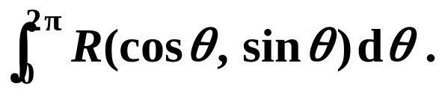




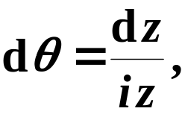


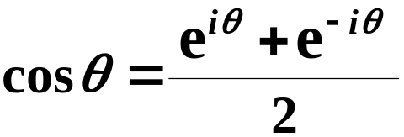
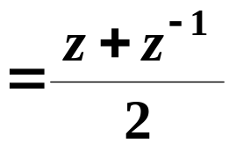
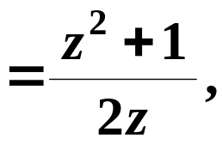
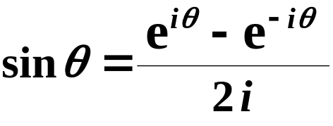
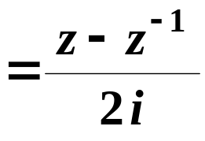
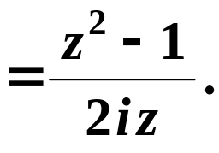
四、计算定积分
1. 计算
u, v
u, v
要求
是 的有理函数，
即 是以 为变量
的二元多项式或分式函数。
方法
(1)
令
则

Slide 15
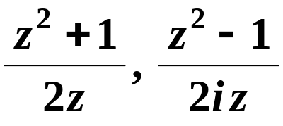
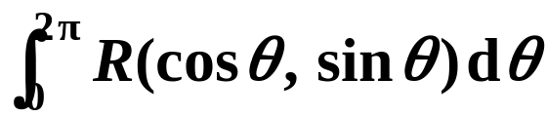
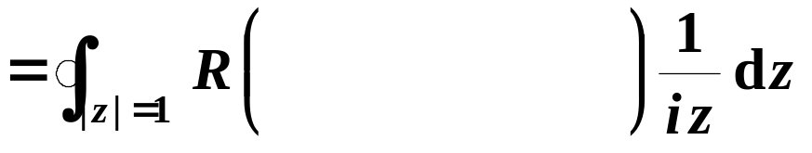
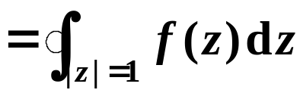





四、计算定积分
1. 计算
u, v
u, v
要求
是 的有理函数，
即 是以 为变量
的二元多项式或分式函数。
方法
(2)
其中， 是 在 内的所有孤立奇点。

Slide 16
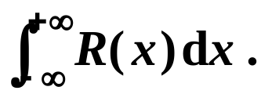
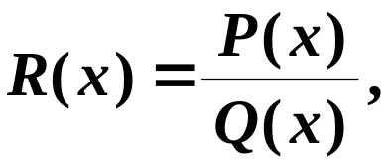



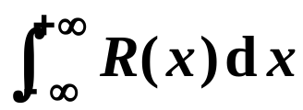



四、计算定积分
2. 计算
要求
(1)
其中， 为多项式；
(2) 分母 的次数比分子 的次数至少高二次；
(3) 分母 没有实零点。
方法
其中， 是 在上半平面内的孤立奇点。

Slide 17
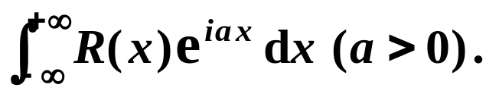
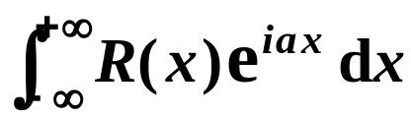


四、计算定积分
3. 计算
要求
(1)
其中， 为多项式；
(2) 分母 的次数比分子 的次数至少高一次；
(3) 分母 没有实零点。
方法
其中， 是 在上半平面内的孤立奇点。

Slide 18




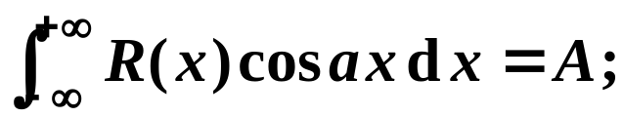
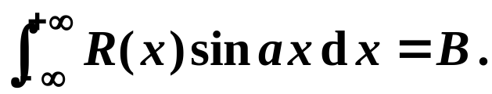
四、计算定积分
3. 计算
要求
(1)
其中， 为多项式；
(2) 分母 的次数比分子 的次数至少高一次；
(3) 分母 没有实零点。
应用
由
结果记为
(复数)
(实际)
有

Slide 19

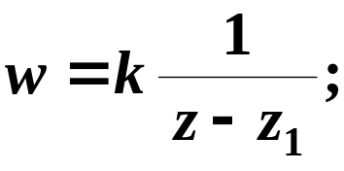
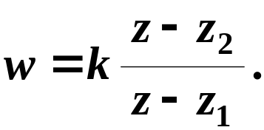
五、构造共形映射
求共形映射的一般方法与主要步骤。
步骤
(1) 预处理。
(一般)
目标
使区域的边界至多由两个圆弧段构成。
工具
分式线性映射、幂函数、指数函数等。
(2) 将区域映射为角形域( 或者带形域 )。
方法
z₁
将区域边界的一个交点 映射为
[
z₂
]
另一个(交)点 映射为 0 。
工具
或者

Slide 20


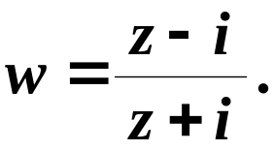
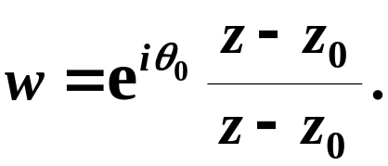

五、构造共形映射
求共形映射的一般方法与主要步骤。
步骤
(3) 将角形域( 或者带形域 )映射为上半平面。
(一般)
工具
( 对于角形域 )
( 对于带形域 )
(2) 将区域映射为角形域( 或者带形域 )。
(4) 将上半平面映射为单位圆域。
工具
( 无附加条件 )
( 由附加条件确定 )

Slide 21

六、利用 Laplace 变换求解常微分方程(组)
工具
步骤
(1) 将微分方程(组)化为像函数的代数方程(组)；
(2) 求解代数方程(组)得到像函数；
(3) 求 Laplace 逆变换得到微分方程(组)的解。
微分方程(组)
得到像函数
Laplace
正变换
求 解
Laplace
逆变换
像函数的
代数方程(组)
微分方程(组)
的解

Slide 22
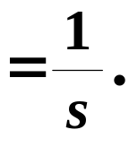

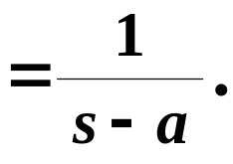



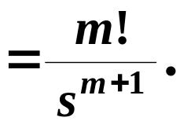

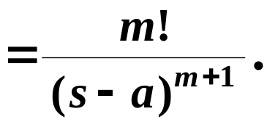
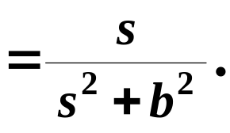

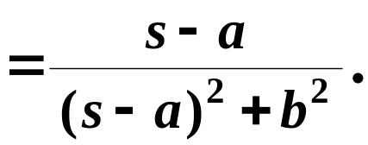

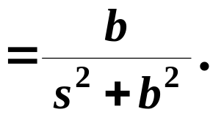

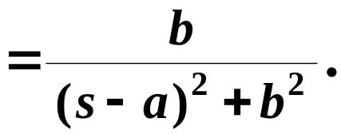



六、利用 Laplace 变换求解常微分方程(组)
几个常用函数的 Laplace 变换。

Slide 23
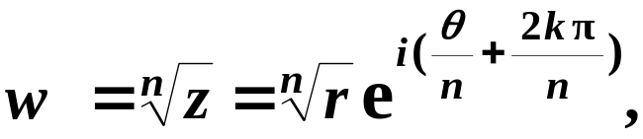





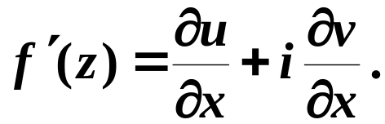
七、其它
已知复数的实部与虚部，求模与(主)辐角。
求复数的方根
对数函数
幂函数
求导公式

Slide 24
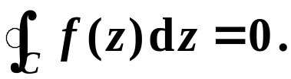
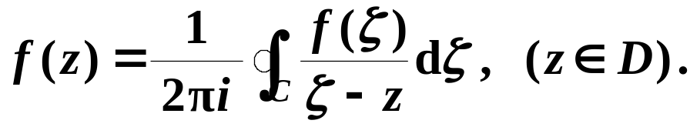
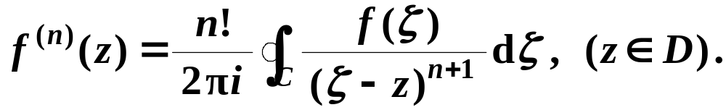
七、其它
柯西积分定理
函数 在 D 内解析，在闭域 D 上连续，
则
柯西积分公式
函数 在 D 内解析，在闭域 D 上连续，
则
高阶导数公式
函数 在 D 内解析，在闭域 D 上连续，
则

Slide 25
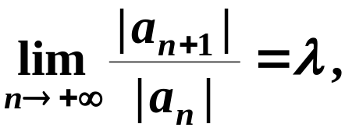
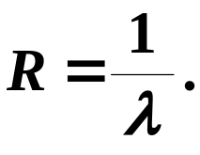
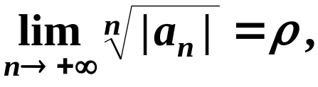
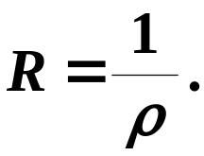


七、其它
幂级数的收敛半径。
(1) 比值法
如果
则收敛半径为
(2) 根值法
如果
则收敛半径为
(3)
函数 在 点展开为泰勒级数，其收敛半径等于
从 点到 的最近一个奇点 的距离。
求共形映射下的像区域。
(1) 分式线性函数、幂函数以及指数函数的映射特点。
(2) 共形映射的分解与复合。

Slide 26
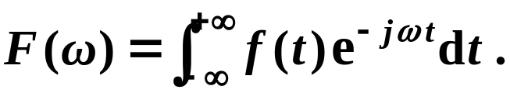
















七、其它
Fourier 变换：
⁻¹
Laplace 变换：

Slide 27






七、其它
单位冲激函数。
(1) 筛选性质
(2) 对称性质
(3) 重要公式
卷积与卷积定理

Slide 28

……
放松一下吧 !

